Slide 1


Conception et Réalisation d’un site web e-commerce

Slide 2
Plan :
Analyse et Conception :
Diagramme de classe.
Diagramme de cas d’utilisation.
Diagramme de séquence.
Réalisation de l’application :
Présentation de notre site.
Présentation d’espace administrateur.

Slide 3
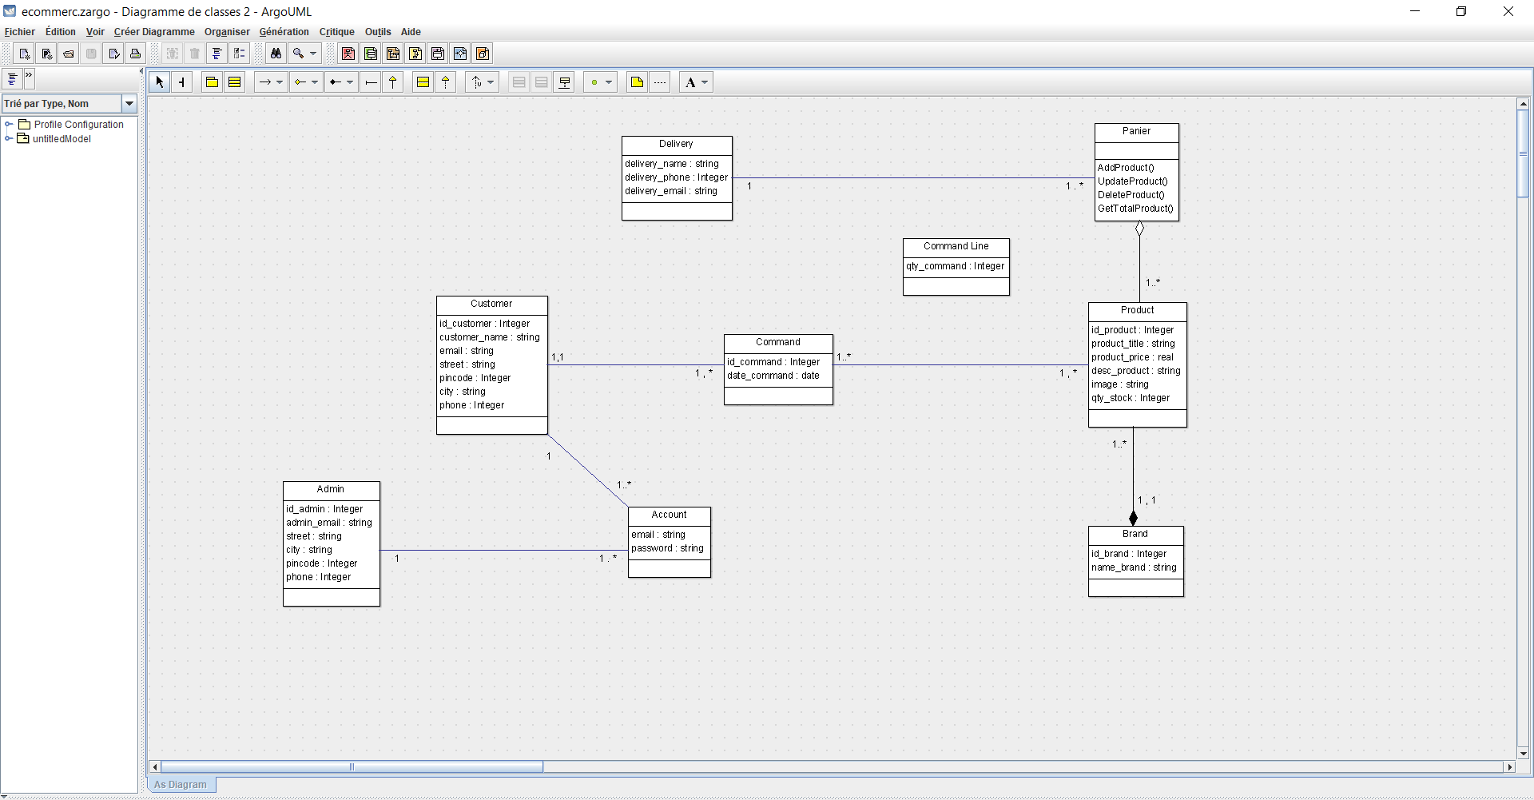
Analyse et Conception :
Diagramme de classe :

Slide 4
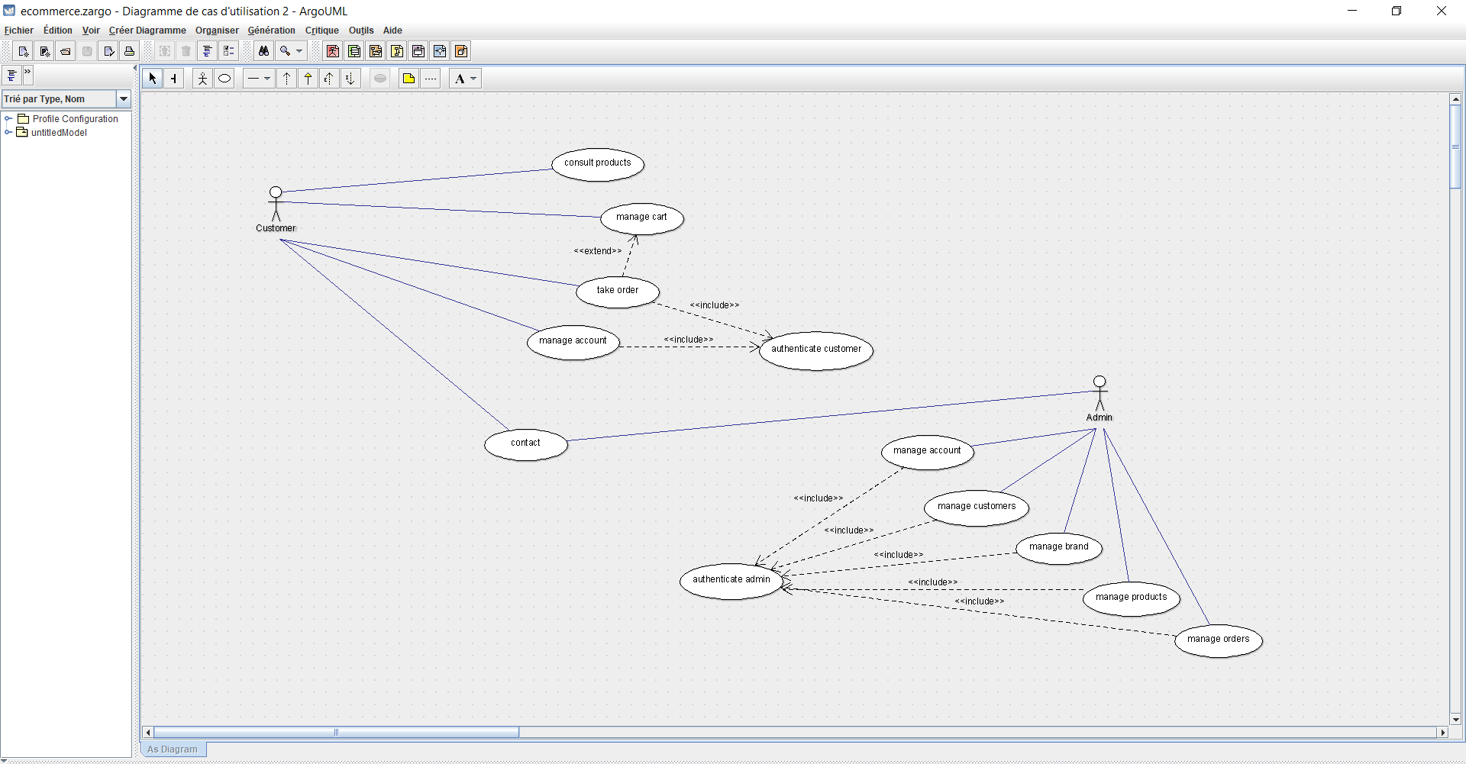
Analyse et Conception :
Diagramme de cas d’utilisation :

Slide 5
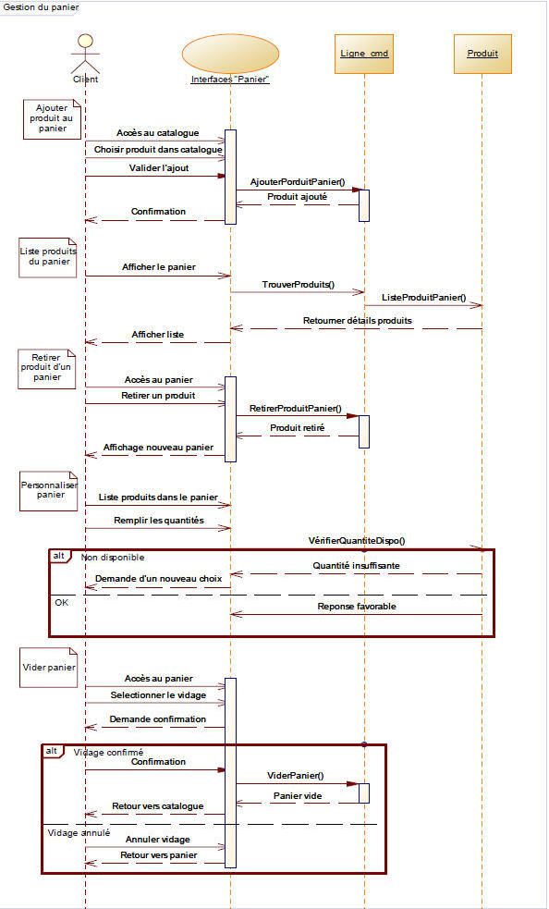
Analyse et Conception :
Diagramme de séquence :

Slide 6

Réalisation de l’application :
Présentation de notre application web :
En-tete du site :

Slide 7

Réalisation de l’application :
Présentation de notre application web :
Page d’accueil :

Slide 8
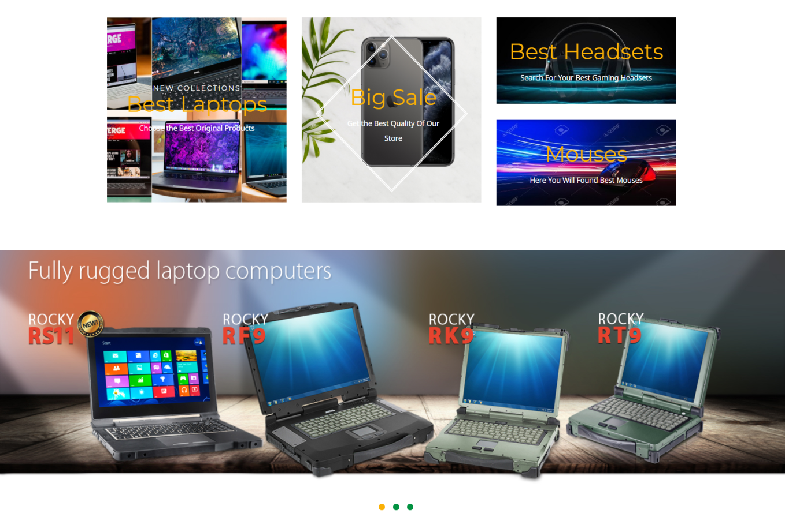
Réalisation de l’application :
Présentation de notre application web :
Page d’accueil :

Slide 9
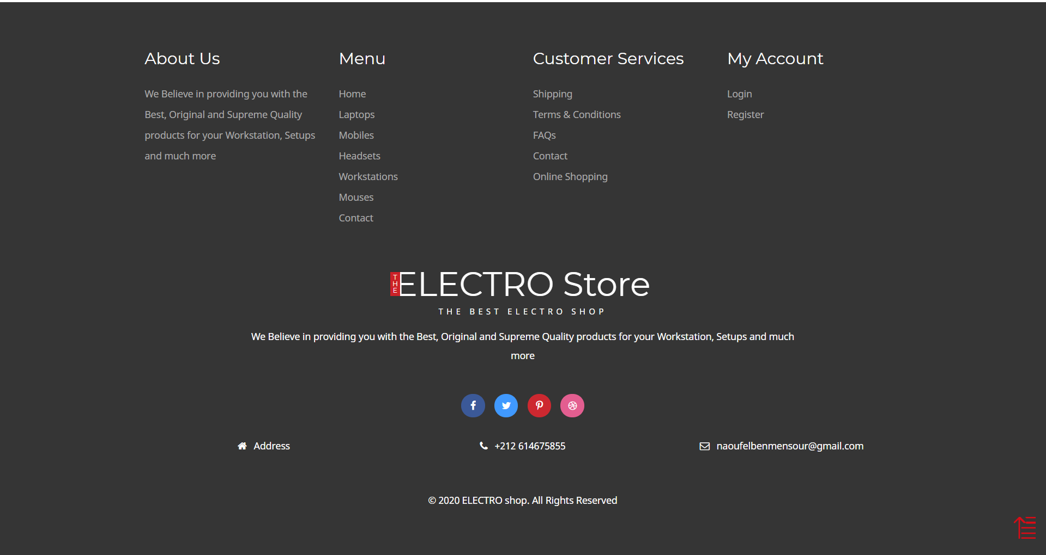
Réalisation de l’application :
Présentation de notre application web :
Page d’accueil :

Slide 10
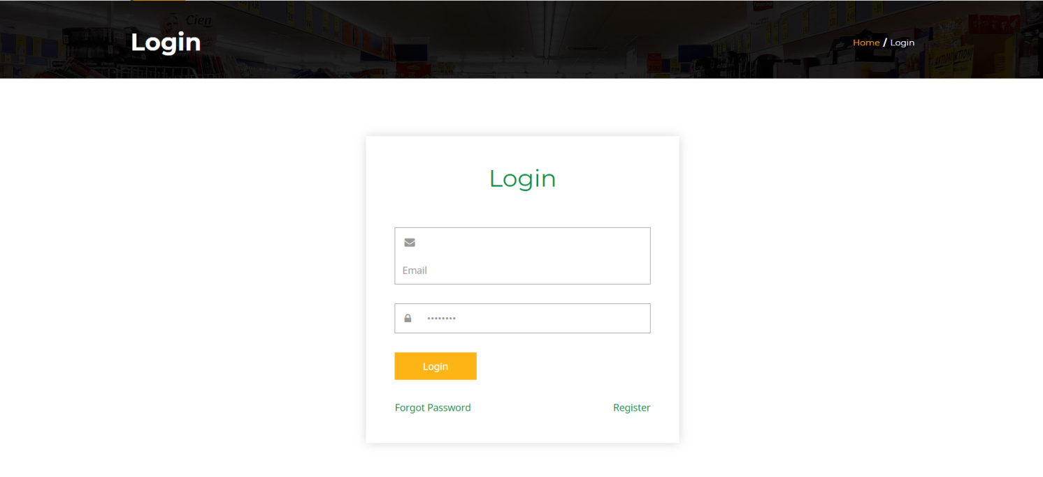
Réalisation de l’application :
Présentation de notre application web :
Page Login Registre :

Slide 11
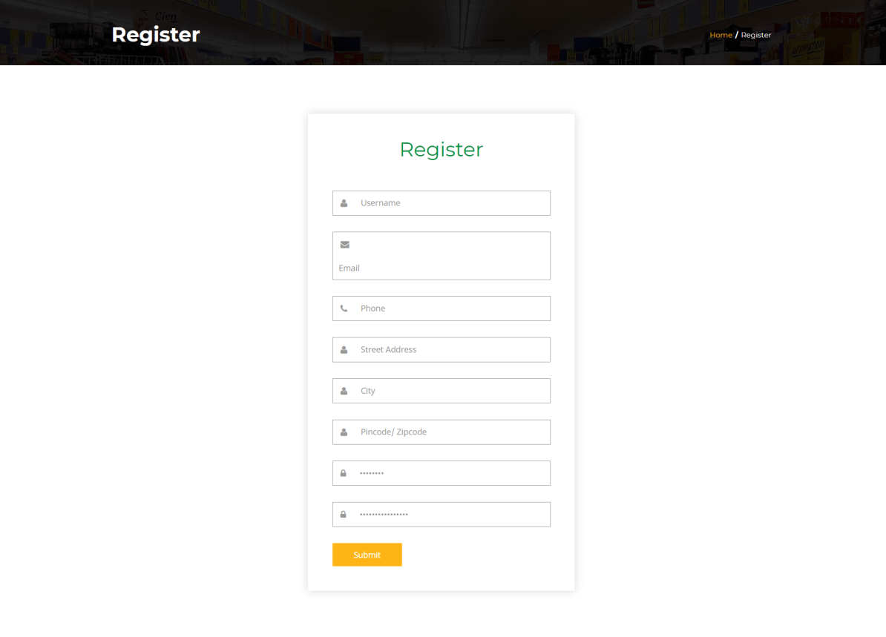
Réalisation de l’application :
Présentation de notre application web :
Page Login Registre :

Slide 12
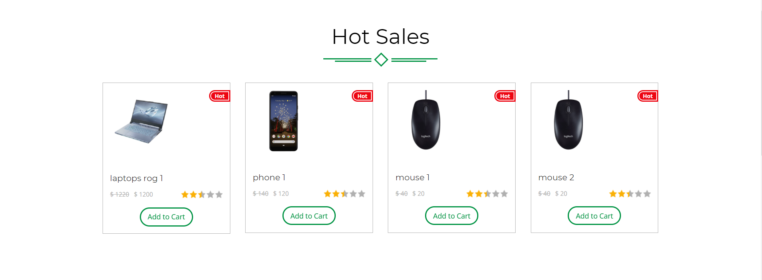
Réalisation de l’application :
Présentation de notre application web :
Page d’accueil :

Slide 13
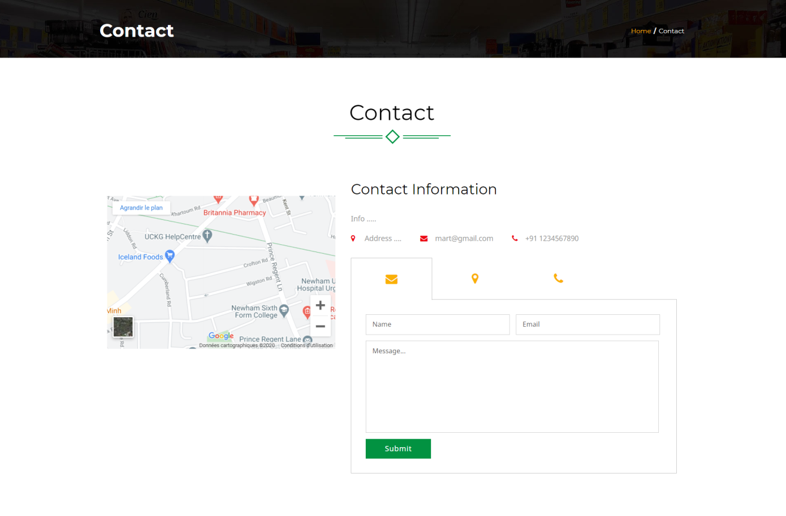
Réalisation de l’application :
Présentation de notre application web :
Page d’accueil :

Slide 14
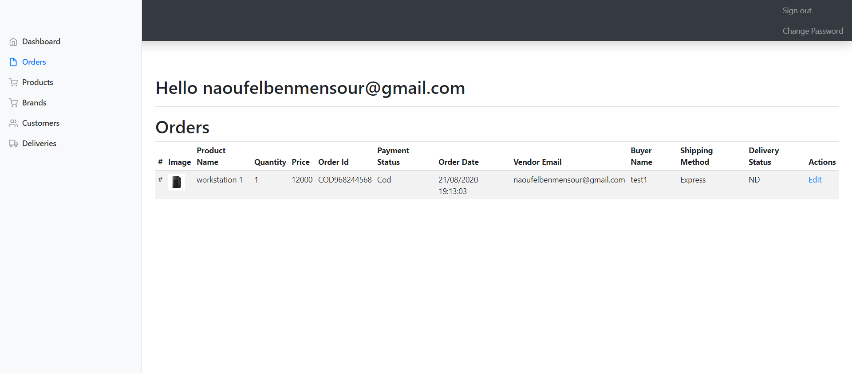
Réalisation de l’application :
Présentation d’espace d’administateur :
Page des Orders :

Slide 15
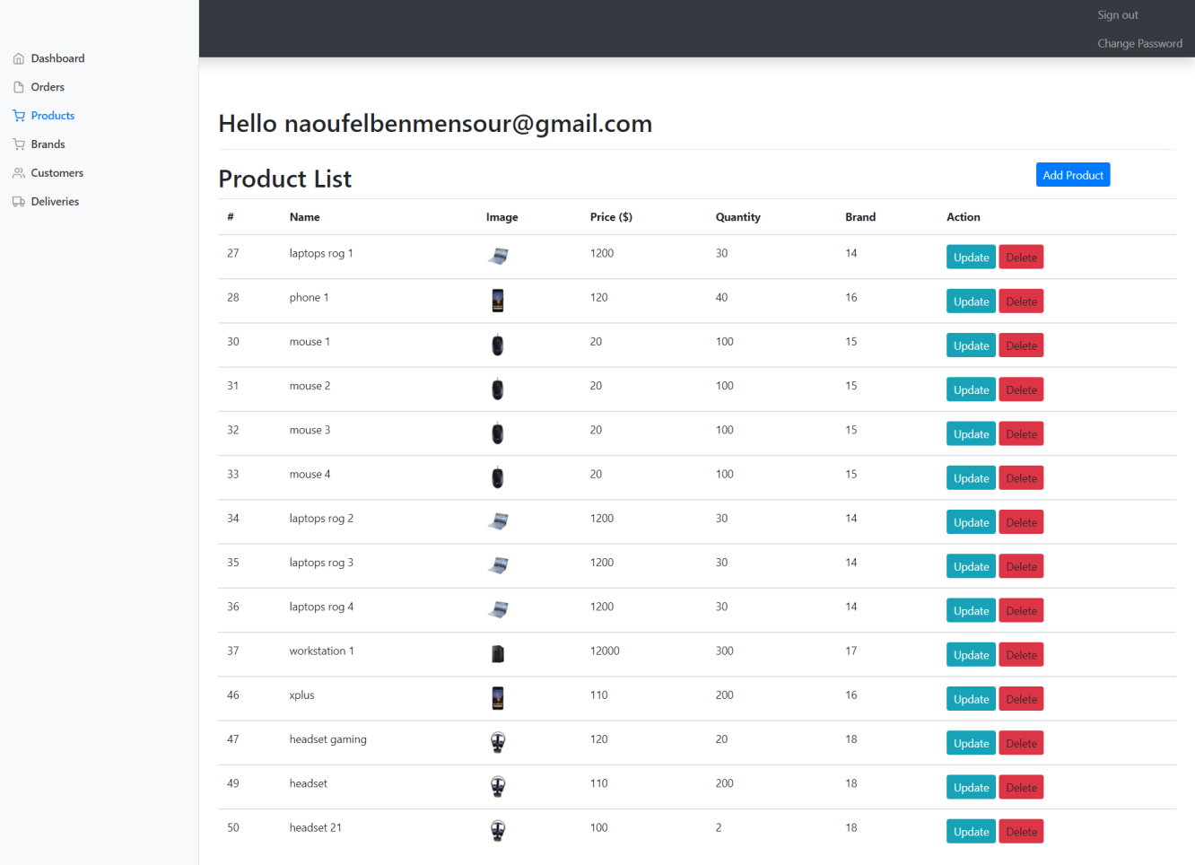
Réalisation de l’application :
Présentation d’espace d’administateur :
Page des Produits :

Slide 16
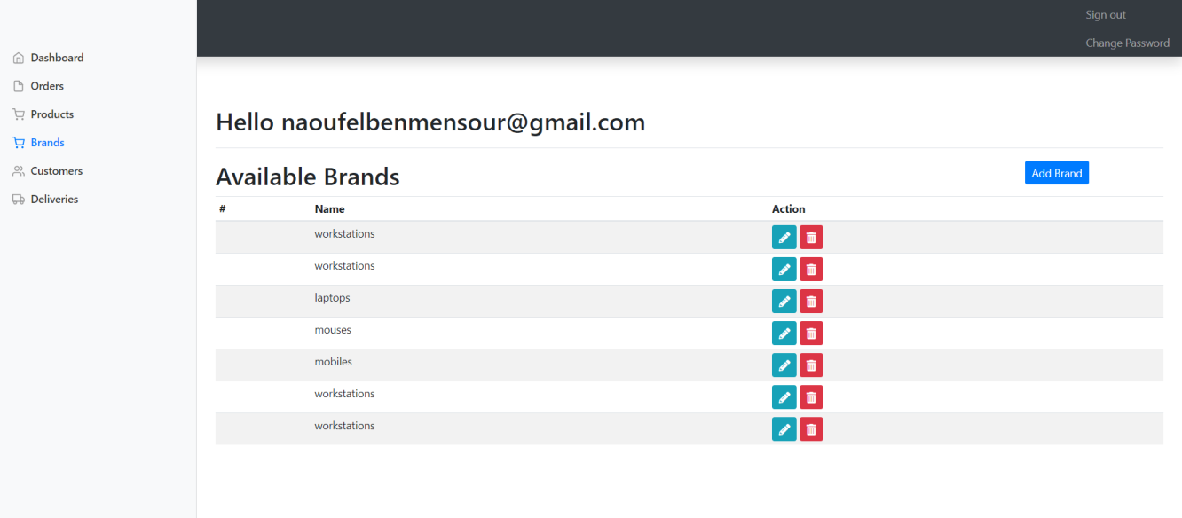
Réalisation de l’application :
Présentation d’espace d’administateur :
Page des Catégories :

Slide 17
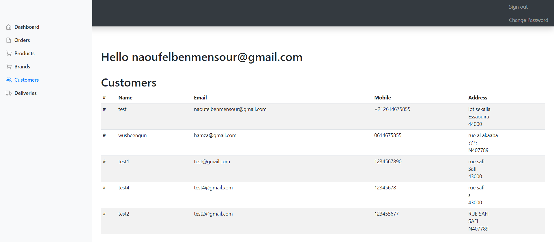
Réalisation de l’application :
Présentation d’espace d’administateur :
Page des Clients :

Slide 18
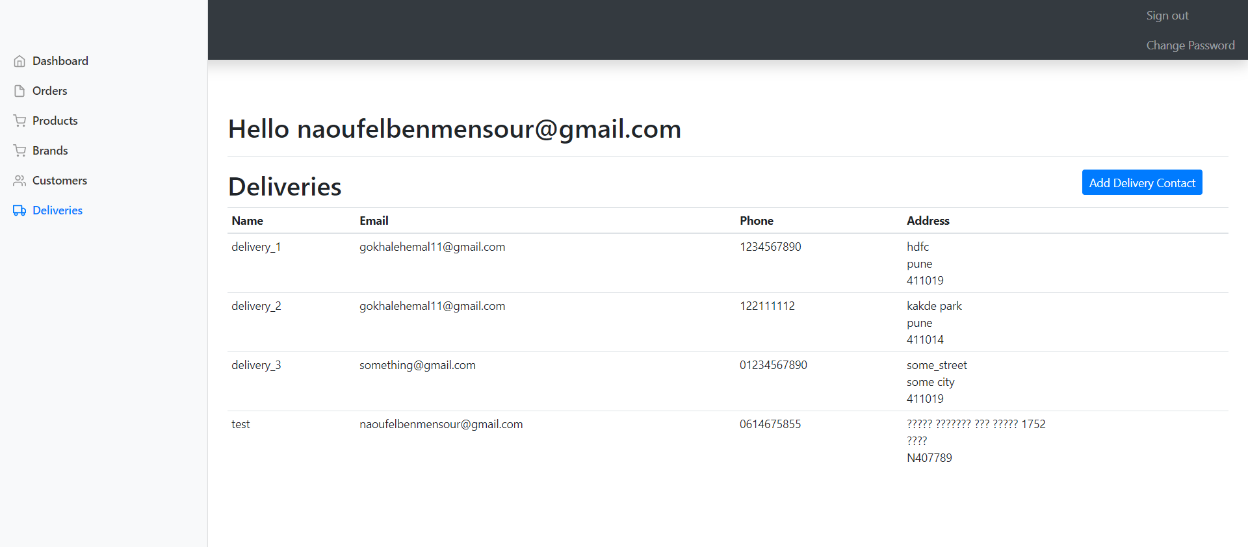
Réalisation de l’application :
Présentation d’espace d’administateur :
Page de Livraison :

Slide 19
Merci Pour Votre Attention ;)

